Slide 1
UNIVERSIDAD DE LAS FUERZAS ARMADAS-ESPE DEPARTAMENTO DE CIENCIAS DE LA VIDA Y LA AGRICULTURA
INGENIERÍA EN BIOTECNOLOGÍA
EVALUACIÓN DE PATOGENICIDAD Y USO DE BACTERIÓFAGOS LÍTICOS COMO BIOCONTROL DE Salmonella entérica subsp. entérica serovar Enteritidis EN AVES DE CORRAL
Autores
Roberto Andrés Ariza Suárez
Ana Belén Naranjo Espinosa
Directora
Dra. Ligia Ayala, PhD.

Slide 2
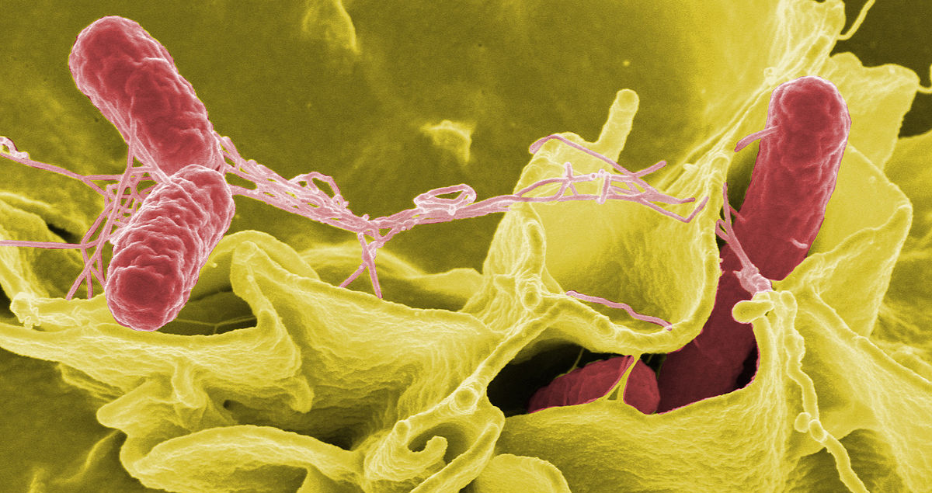
FORMULACIÓN DEL PROBLEMA
Contaminante secundario de alimentos de origen animal (carne y huevos)
1990 (9.908 casos)
2001 (18.772 casos)
2015 (5.972 casos)
Resistentes a antibióticos:ácido nalidíxico (quinolonas)
Salmonella entérica (Gail,1994)
(OMS,2013)

Slide 3
JUSTIFICACIÓN
Búsqueda e implementación de nuevas técnicas de control
Nueva alternativa para el biocontrol
Alimentos sanos
Libres de agroquímicos
Sistema específico de biocontrol
Ecológicamente seguros
(Chai et al,2012)

Slide 4
OBJETIVO GENERAL
Establecer la dosis letal de Salmonella entérica subsp. entérica serovar Enteritidis y su biocontrol por medio de bacteriófagos líticos en aves de corral.

Slide 5
OBJETIVOS ESPECÍFICOS
Determinar la concentración bacteriana necesaria para causar enfermedad en pollos.
Verificar la presencia de la bacteria en diferentes órganos post inoculación por medio de PCR.
Determinar la eficiencia de la aplicación de bacteriófagos líticos específicos en pollos infectados con Salmonella.
Verificar la presencia de los bacteriófagos líticos en órganos de pollos inoculados, por medio de PCR.

Slide 6
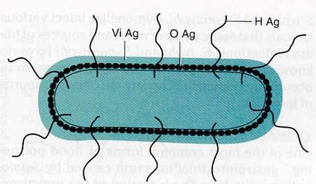
MARCO TEÓRICO
Género Salmonella: bacilos Gram negativos anaerobios facultativos pertenecientes a la familia Enterobacteriaceae.
Estructura antigénica
Somático (O)
Flagelar (H)
Envoltura (Vi)
Islas de patogenicidad
SPI-1
SPI-2
(Borie et al,2008)

Slide 7
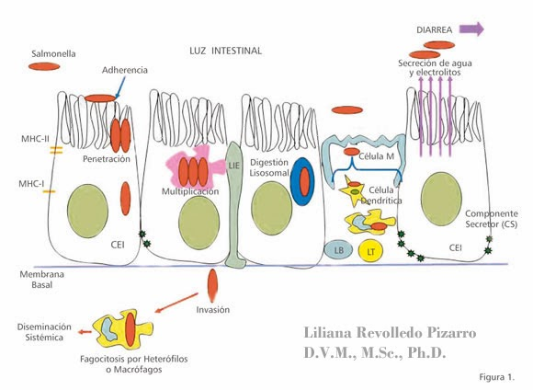
MARCO TEÓRICO
Primera fase
Invasión bacteriana
Tercera etapa
Muerte del ave o desarrollo de estado de portador.
Segunda fase
Captura por macrófagos y transporte al sistema linfático.
(Borie et al,2008)

Slide 8
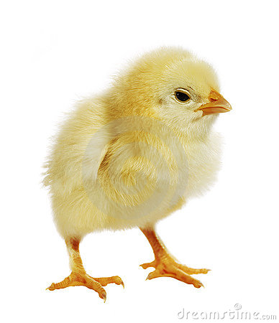
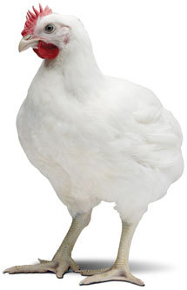
MARCO TEÓRICO
Sistema inmune aviar
Innato o no específico
Leucocitos
Sistema de complemento
Células epiteliales
Adaptativo o específico
Sistema especializado
Genera memoria inmunológica
Pollos de engorde de raza Cobb 500
Mayor viabilidad.
Alta tasa de conversión alimenticia.
Adaptación a variaciones climáticas.
Alta tasa de ganancia de peso
(Ricci-Tam,2008)

Slide 9
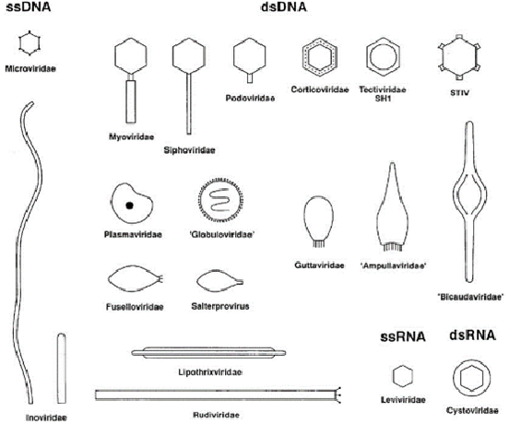
MARCO TEÓRICO
Bacteriófagos
Virus especializados que infectan a bacterias
Suelo: 100 millones/g
Agua: 1000 millones/ml
Más abundantes del planeta
(Salas, 2014)

Slide 10
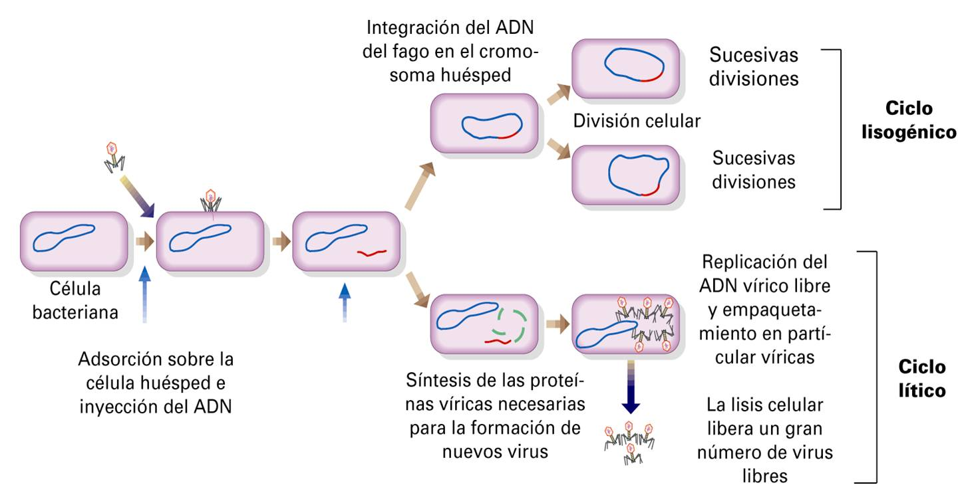
MARCO TEÓRICO
Ciclo de replicación
Enzimas líticas
(Hendrix,2003)
Notes:
Se van a utilizar enzimas líticas para la detección de bacteriófagos líticos

Slide 11
MARCO TEÓRICO
Fagoterapia
Segura
Confiable
Específica
Parámetros de eficacia
Depende del sitio de infección y vía de administración.
Título viral: mayor a ${10}^{9}\frac{UFP}{mL}$
Aplicaciones
Año 2006: la FDA aprobó el uso de bacteriófagos en Listeria monocytogenes
(Hausler,2006)

Slide 12
Curva de crecimiento bacteriano para Salmonella entérica
MATERIALES Y MÉTODOS
Bacteria fresca de 24h
Siembra sobre agar nutriente
Conteo de UFC
(Quiroz et al, 2015)
Notes:
HABLAR DEL AUMENTO DE CONCENTRACION

Slide 13
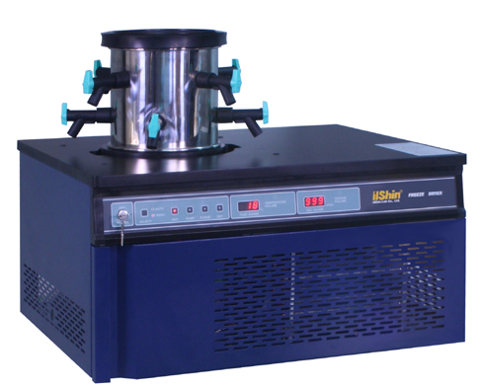
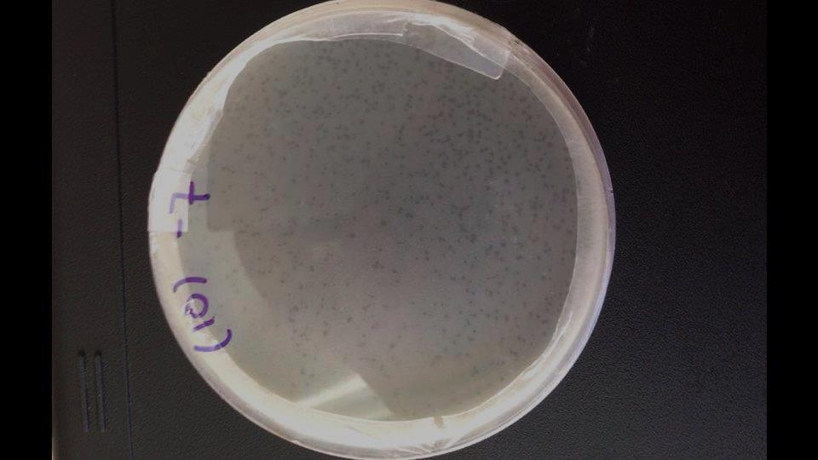
MATERIALES Y MÉTODOS
Enriquecimiento y escalado del cóctel de bacteriófagos líticos
Tres enriquecimientos consecutivos 24h; 37°C
Relación 1:1 hasta alcanzar volumen de 1L
Liofilización: 96h
Doble capa
Título viral: 2.6 x ${10}^{10}\frac{UFP}{ml}$
Notes:
Mnecionar que fueron bacteriófagos aislados por Quiroz

Slide 14
MATERIALES Y MÉTODOS
Animales de experimentación
Pollos machos de un día de edad de raza Cobb 500
Vacunadas al octavo día de nacimiento
Balanceado sin antibióticos y agua sin cloro
Temperatura (30°C- 36°C) y ventilación adecuada.
Virus de Marek (MDV)
GUMBO-VAC
NEW-BRON

Slide 15
MATERIALES Y MÉTODOS
Tratamientos:
Experimento 1
Experimento 2
Vía oral y nasal
Vía oral

Slide 16
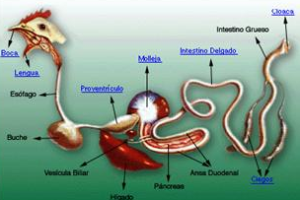
MATERIALES Y MÉTODOS
Necropsia en aves y toma de muestras
Dislocación cervical
Apertura de la cavidad torácico-abdominal
Examinación de órganos
Extracción de : hígado e intestinos
Almacenamiento de órganos a -80°C.
(Universidad de Murcia, 2014)
Notes:
Según normas internacionales

Slide 17
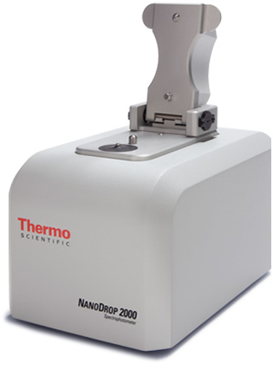
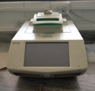
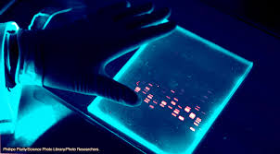
MATERIALES Y MÉTODOS
Extracción y cuantificación de ADN total en tejido de intestino e hígado
PCR
Salmonella entérica: AMPLIFICADO gen de patogenicidad JEO402-1
Bacteriófagos: AMPLIFICADO
Gen de enzimas líticas Holinas y lisozimas
Corrida electroforética:
Gel agarosa 2%
120V
Detección de virus y bacteria por PCR

Slide 18
RESULTADOS Y DISCUSIÓN
Curva de crecimiento bacteriano para Salmonella entérica
(Quiroz et al,2015)
(Bautista,2009)

Slide 19
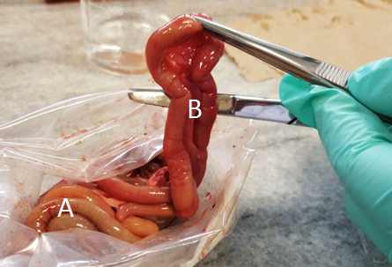
RESULTADOS Y DISCUSIÓN
Evaluación macroscópica de órganos
Moteado blanquecino (marmoleado)
Sin alteración en forma y tamaño
Inflamación en intestino en grupo infectado con dosis alta
Sección sana sin inflamación: coloración rosácea
B) Sección inflamada: coloración rojiza en saco duodenal.
(Borie et al,2008)

Slide 20
RESULTADOS Y DISCUSIÓN
Experimento 1
Diarrea
Dosis alta
Controles negativos
Dosis baja
Dosis alta
Dosis media
Dosis baja
Daño intestinal
Las tres concentraciones bacterianas empleadas fueron efectivas para causar infección
(Albala, 2007)
Notes:
Hablar primero se hizo en infostat
Primero cp1 y cp2 y despues los resultados

Slide 21
RESULTADOS Y DISCUSIÓN
Experimento 2
Fago 1 día antes y
1 día después
Fago 1 día después
Fago 2 días antes
Control bacteria
Controles
Diarrea
Simultánea
Fago 1 día antes
Daño hepático
(Sklar & Joerger, 2001)

Slide 22
RESULTADOS Y DISCUSIÓN
Experimento 2
Tratamiento | Bacteria | Bacteriófagos
 | Intestino/Hígado | Intestino/ Hígado
Antibiótico | - / - | - / -
Bacteria | + / + | - / -
Fago | - / - | + / +
Fago 2 días | + / + | + / +
Fago 1 día | + / + | + / +
Fago 1 día después | + / - | + / +
Simultánea | + / + | + / +
Fago antes y después | + / - | + / +
(Albala, 2007)
Notes:
Esto es el método de verificación

Slide 23
CONCLUSIONES
Concentraciones 10⁹, 10⁸ y 10⁷ UFC/ml fueron efectivas
El cóctel de bacteriófagos presentó actividad lítica para la bacteria in vivo.
Mejor tratamiento de inoculación: bacteriófagos líticos un día después de la infección bacteriana.
PCR fue eficiente para detectar la presencia de bacterias y bacteriófagos.

Slide 24
RECOMENDACIONES
Recubrir los bacteriófagos con alginato para que el título viral no disminuya al atravesar el tracto gastrointestinal.
Realizar experimentos con diferentes dosis de bacteriófagos.
Usar bacteriófagos para aplicaciones futuras en sanidad humana y animal.

Slide 25
AGRADECIMIENTOS
Laboratorio de Inmunología Y Virología Universidad de las Fuerzas Armadas-ESPE
PhD. Ligia Ayala
PhD. Marbel Torres
Ing. Mario Ortiz
Mónica Terán

